Slide 1
Клеточный цикл.
Регуляция клеточного цикла

Slide 2
Клеточный цикл эукариот
Клетки различных тканей и органов животных и растений имеют неодинаковую способность к делению.
Различают постоянно обновляющиеся клеточные популяции (кроветворные клетки костного мозга, селезенки; клетки базального слоя эпидермиса, крипт кишечника); дифференцированные не размножающиеся в обычных условиях (растущие), но способные к делению при определенных условиях (репаративная регенерация) – эпителиальные клетки печени, почек, легких и др.; стационарные, полностью потерявшие свойство делиться (нейроны, кардиомиоциты, клетки хрусталика).
Клеточная популяция гетерогенная – есть делящиеся и неделящиеся клетки.
Клеточный цикл делится на интерфазу (G1, S,G2) и митоз (профаза, прометафаза, метафаза, анафаза, телофаза)
Клеточный цикл – однонаправленный процесс, клетка последовательно проходит разные его периоды, без их пропуска или возврата к предыдущим стадиям.
Клетки могут выходить из цикла и переходить в стадию покоя Gо-стадию.

Slide 3
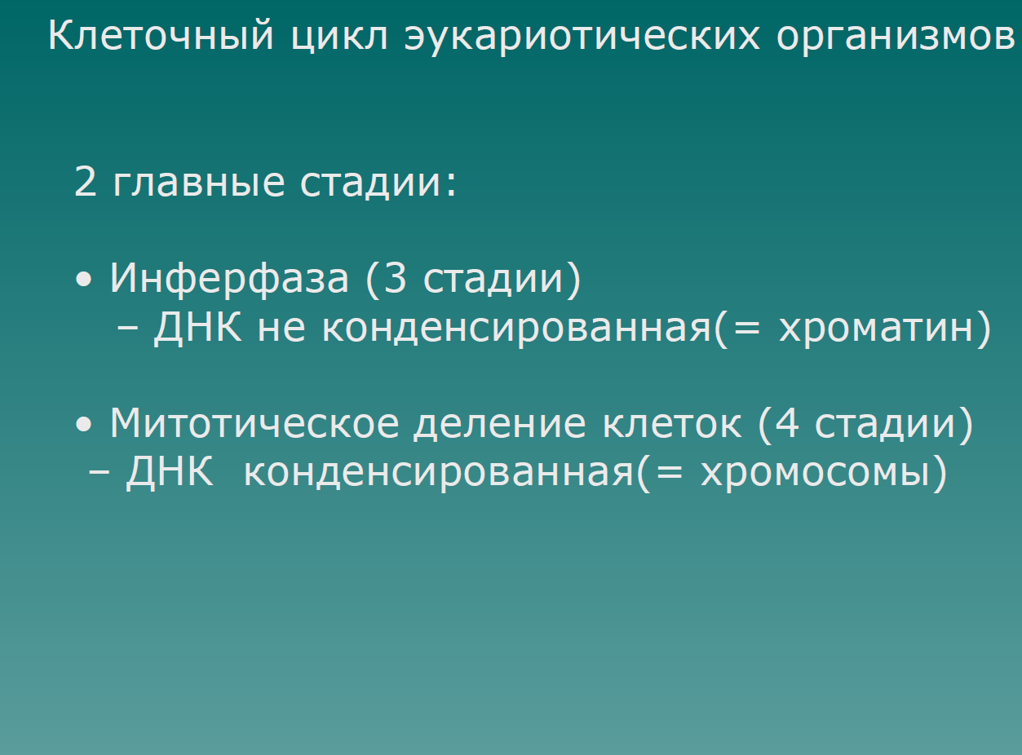

Slide 4
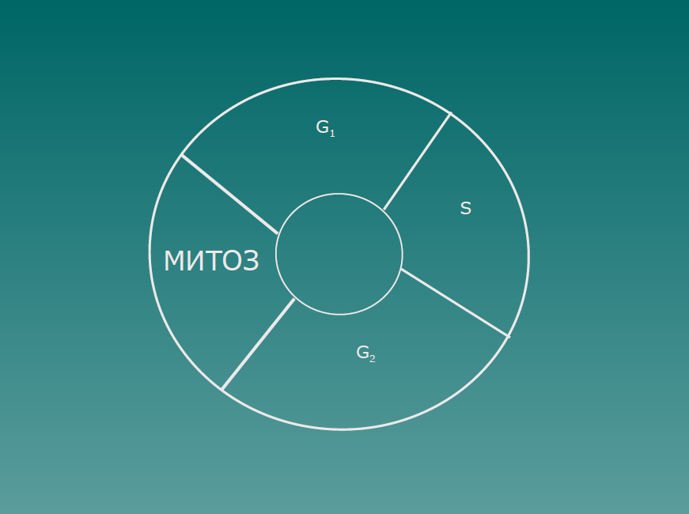
Клеточный цикл – это время существования клетки от деления до деления.

Slide 5
Характеристика стадий клеточного цикла
Клеточный цикл состоит и 4 отрезков времени: митоз (М), пресинтетический (G₁), синтетический (S) и постсинтетический (G₂) периоды интерфазы.
Пресинтетический период (G₁) – дилоидное содержание ДНК (2с), содержание белков и РНК вдвое меньше, чем в родительской клетке. Происходит рост клеток за счет накопления белков. Начинается подготовка клетки к синтезу ДНК. Имеет место синтез ферментов, необходимых для образования предшественников ДНК.
Синтетический период (S) – удвоение количества ДНК (репликация). Уровень синтеза РНК возрастает соответственно увеличению количества ДНК, происходит синтез гистоновых белков и связывание с реплицирующейся ДНК.
Постсинтетическая фаза (G₂) – имеет место синтез иРНК, рРНК. Синтез тубулинов.
Конец G₂ периода, митоз – синтез РНК и белков падает и полностью прекращается во время митоза.
Период G₀ – клетки находятся вне цикла. Клетки после митоза не вступают в пресинтетический период. Это покоящиеся клетки. В частности, камбиальные, которые находятся в пресинтетическом периоде длительное время, не изменяя своей морфологии, сохраняя способность делиться. Кроме того дифференцирующиеся клетки, у которых потеря способности делиться сопровождается их специализацией. Есть клетки, которые временно теряют способность делиться (клетки печени), полностью теряют способность к делению (нейроны головного мозга, кардиомиоциты).

Slide 6
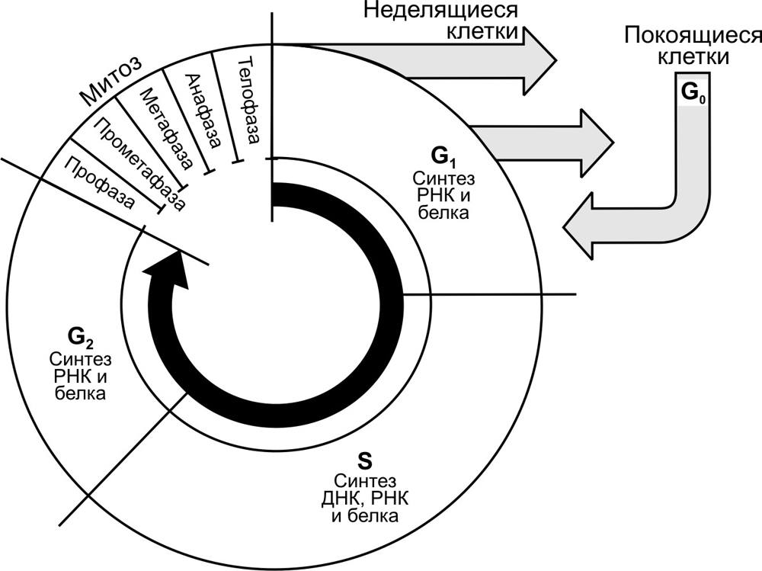

Slide 7
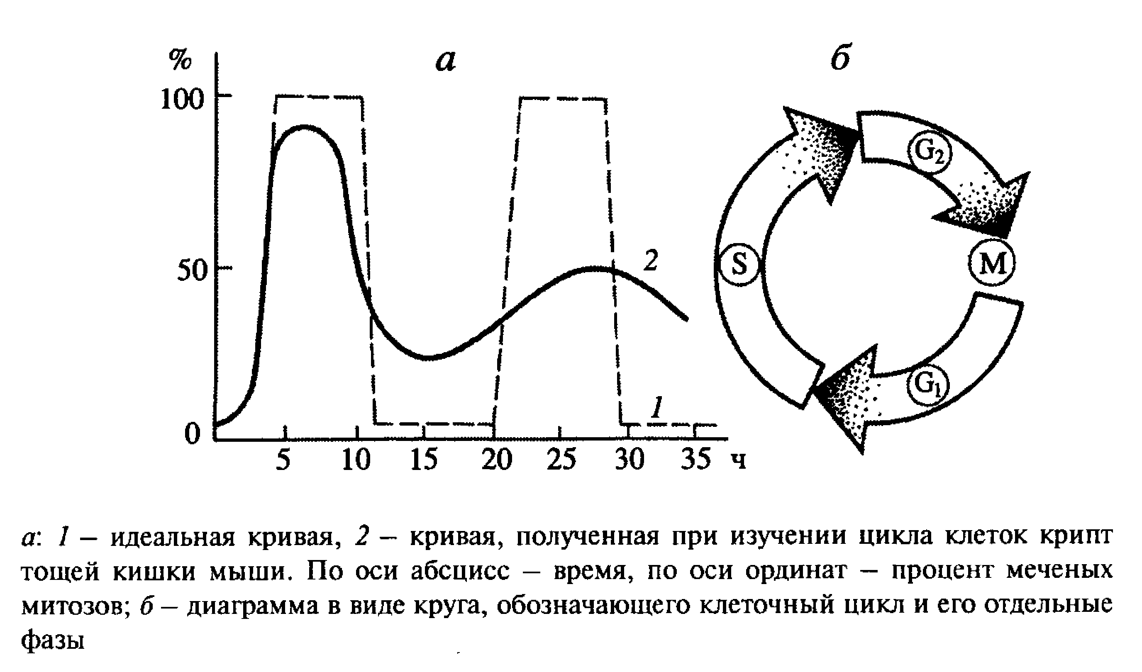
Изменение количества меченых митозов в разное время после однократного введения ³Н-тимидина

Slide 8
Регуляция клеточного цикла. Факторы стимуляции митоза.
В опытах на гетерокарионах было показано, что в интерфазной клетке при слиянии ее с митотической клеткой происходит преждевременная конденсация хроматина (ПКХ) и разрушение ядерной оболочки.
Причем структура ПКХ зависела от стадии интерфазного ядра: в ядре от G1-клетки появлялись однонитчатые ПКХ, а в ядре от G2-клетки – двойные ПКХ. Т.е. было установлено, что на интерфазные ядра действуют факторы, содержащиеся в митотических клетках (СМ. след.слайд).
Также было установлено что при инъекции в цитоплазму G1-клетки цитоплазму митозной клетки, также происходит образование ПКХ.
Из этих опытов следовало, что в цитоплазме митотической клетки есть факторы, стимулирующие митоз (ФСМ) или MPF (mitosis promoting factor). Этот фактор был также найден в ооцитах на стадии метафазы II деления, его назвали фактором, стимулирующим созревание (ФСС) или MPF (maturation promoting factor).
MPF представляет собой гетеродимерный комплекс, состоящий из белка циклина и зависимой от циклина протеинкиназы Cdk (cycline dependent kinase).
Cdk – является ферментом фосфорилазой, который модифицирует белки, перенося фосфатную группу от АТФ на аминокислоты серин и треонин.

Slide 9
Результаты слияния клеток на разных стадиях (G_{1,} S, G_{2 ,}M) клеточного цикла
Исходные клетки | гетерокарион
G_{2→} G₁ | Нет влияния
S → G₁ | Синтез ДНК
S → G₂ | Нет влияния
M → G₁ | М (ПКХ)
M → S | М (ПКХ)
M → G₂ | М (ПКХ)

Slide 10
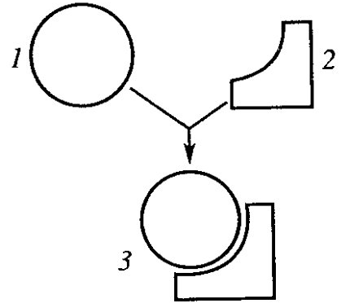
Структура фактора, стимулирующего митоз (MPF)
1 — циклин; 2 — зависимая от циклина неактивная протеинкиназа; 3 — активный MPF

Slide 11
Прохождение клеточного цикла достигается путем последовательной активации и дезактивации разных комплексов циклин-CDK
У млекопитающих в реализации всего цикла участвуют 9 различных циклинов и 7 разных CDK.
Действие комплексов циклин-CDK заключается в фосфорилировании ряда белков-мишеней в соответствии с фазой клеточного цикла, в которой активен тот или иной комплекс циклин-CDK . Так, например:
Циклин Е-CDK2 активен в поздней G1 фазе и фосфорилирует белки, необходимые для прохождения через позднюю G1 фазу и вход в S фазу.
Циклин А-CDK2 активен в S и G2 фазах, он обеспечивает прохождение S фазы и вход в митоз.
Циклин А и циклин Е являются центральными регуляторами репликации ДНК. Поэтому неправильная регуляция экспрессии какого-либо из этих циклинов приводит к генетической нестабильности. Было показано, что накопление ядерного циклина А происходит исключительно в тот момент, когда клетка входит в S фазу, т.е. в момент G1/S перехода.
С другой стороны, было показано, что уровень циклина Е повышался после прохождения так называемой точки ограничения (R-точки) в поздней G1 фазе, а затем существенно понижался, когда клетка входила в S фазу.

Slide 12
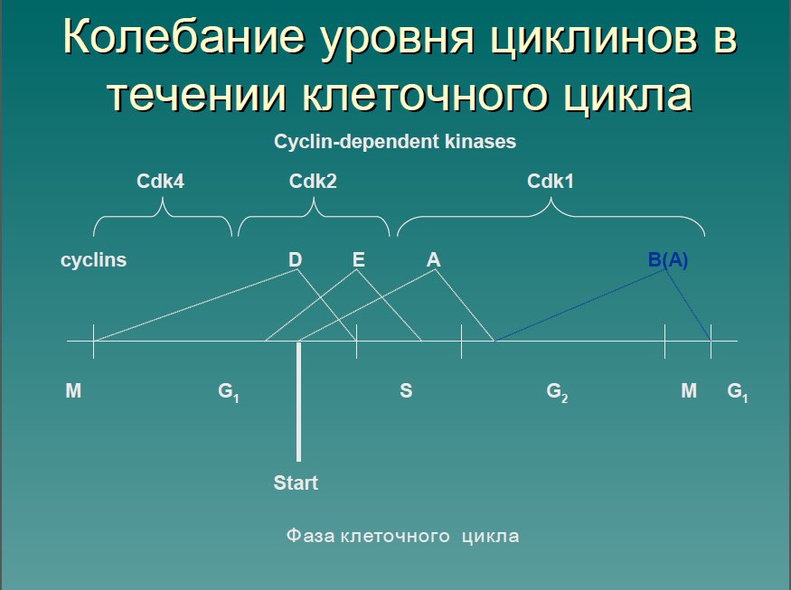

Slide 13
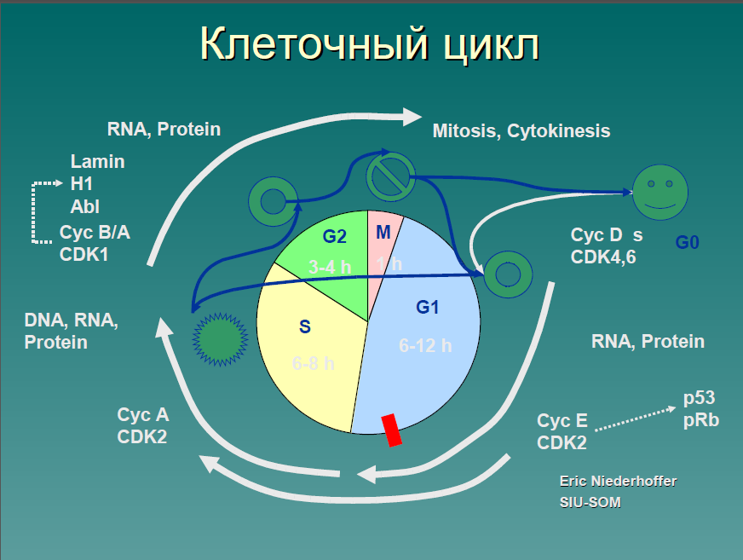

Slide 14
Контрольные точки клеточного цикла
G1/ S – проверка повреждений в ДНК (зависит от р53) и разрешение на начало синтеза ДНК. При непрохождении запускается репарация ДНК.
р53 — фактор, который запускает транскрипцию группы генов и который активируется при накоплении повреждений ДНК
G2/М – проверка повреждений в ДНК (зависит от р53) – вход в митоз. При непрохождении запускается апоптоз – гибель клетки
Метафаза/анафаза – проверка биполярного прикрепления хромосом. Специальный комплекс АРС разрешает завершение митоза и восстановление интерфазного ядра. Короткая задержка в метафазе обратима. При длительной задержке запускается апоптоз.

Slide 15
Нарушения клеточного цикла и образование опухолей
Нарушение нормальной регуляции клеточного цикла является причиной появления большинства опухолей.
В клеточном цикле, как уже говорилось, прохождение контрольных пунктов его возможно только в случае нормального завершения предыдущих этапов и отсутствия поломок.
Для опухолевых клеток характерны изменения компонентов сверочных точек клеточного цикла.
При инактивации сверочных точек клеточного цикла наблюдается дисфункция некоторых опухолевых супрессоров и протоонкогенов, в частности p53, pRb, Myc и Ras.
Белок p53 является одним из факторов транскрипции, который инициирует синтез белка p21, являющегося ингибитором комплекса CDK-циклин, что приводит к остановке клеточного цикла в периоде G1 и G2.
Т.о. клетка, у которой повреждена ДНК, не вступает в S-фазу. При мутациях, приводящих к потере генов белка p53, или при их изменениях, блокады клеточного цикла не происходит, клетки вступают в митоз, что приводит к появлению мутантных клеток, большая часть из которых нежизнеспособна, другая — дает начало злокачественным клеткам.

Slide 16
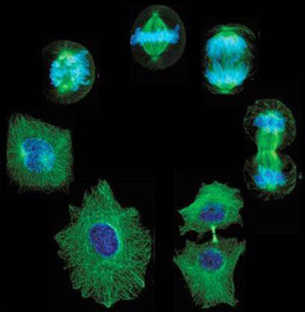
Иммунофлуоресценция интерфазной и делящейся клетки

Slide 17
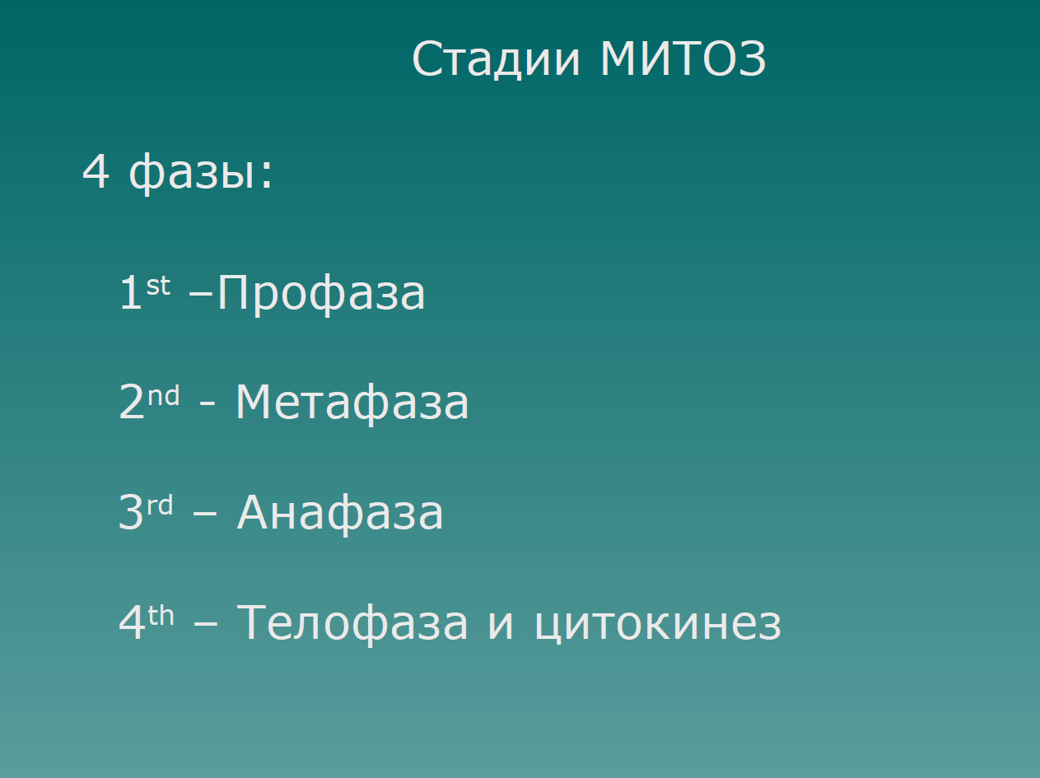

Slide 18
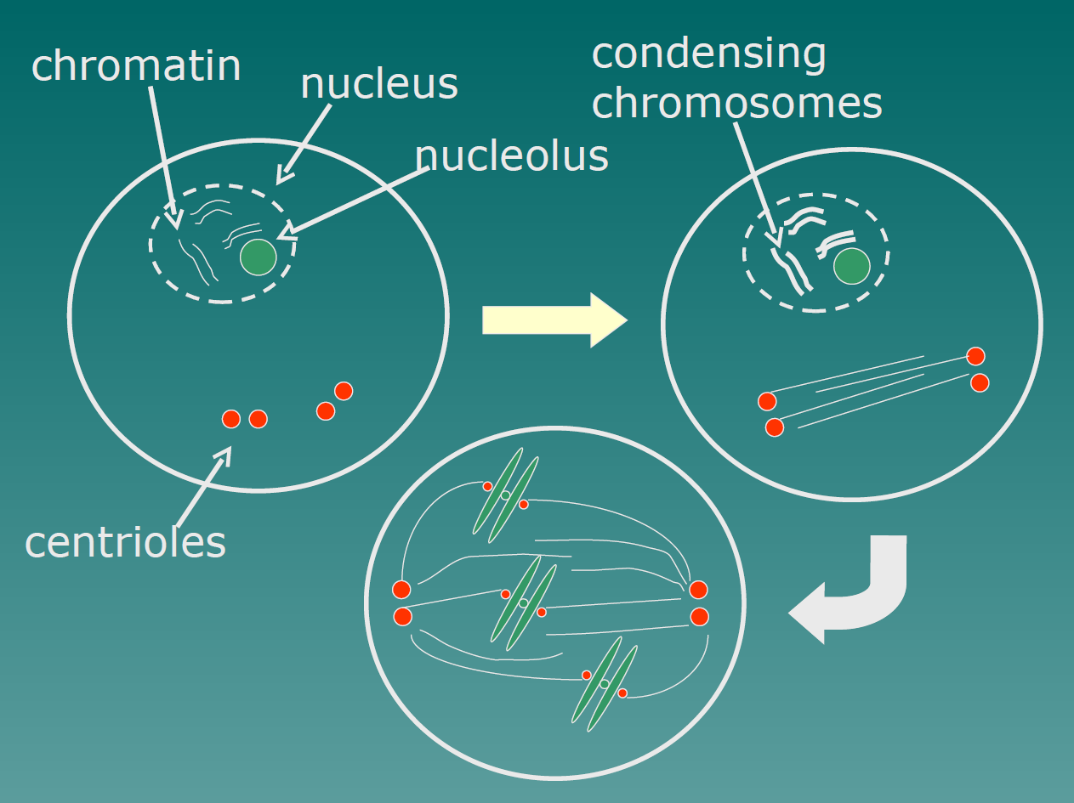

Slide 19
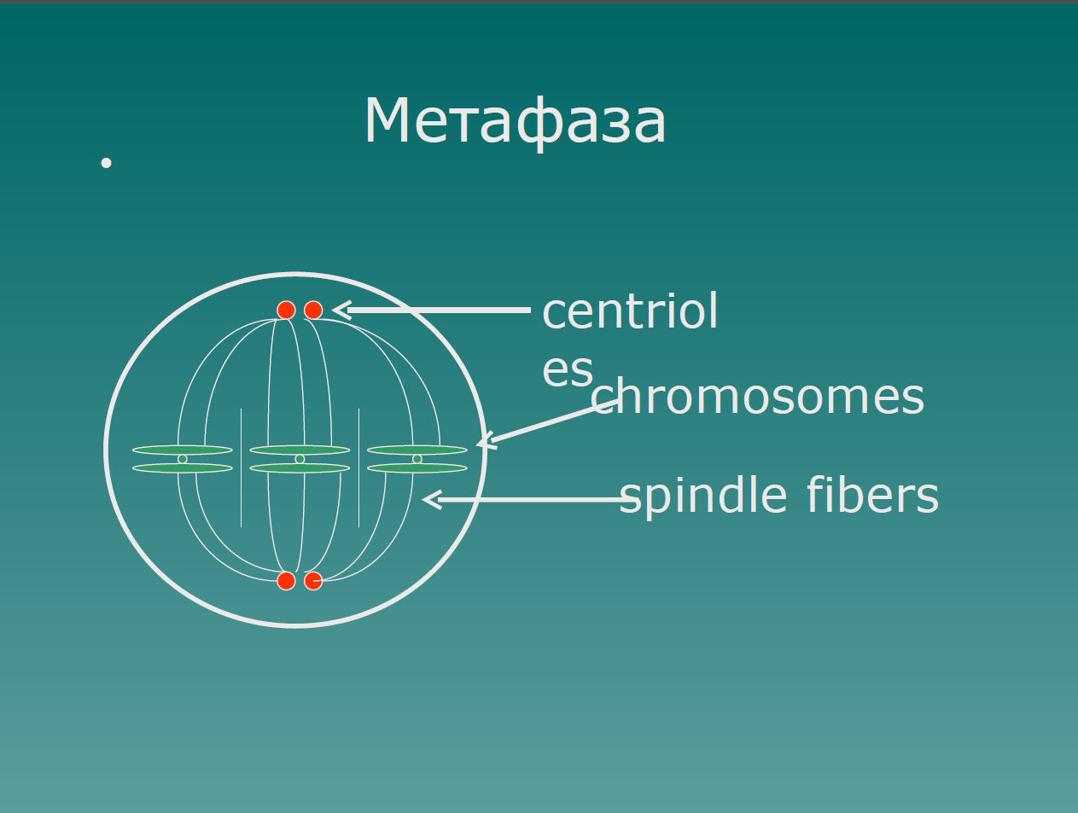

Slide 20
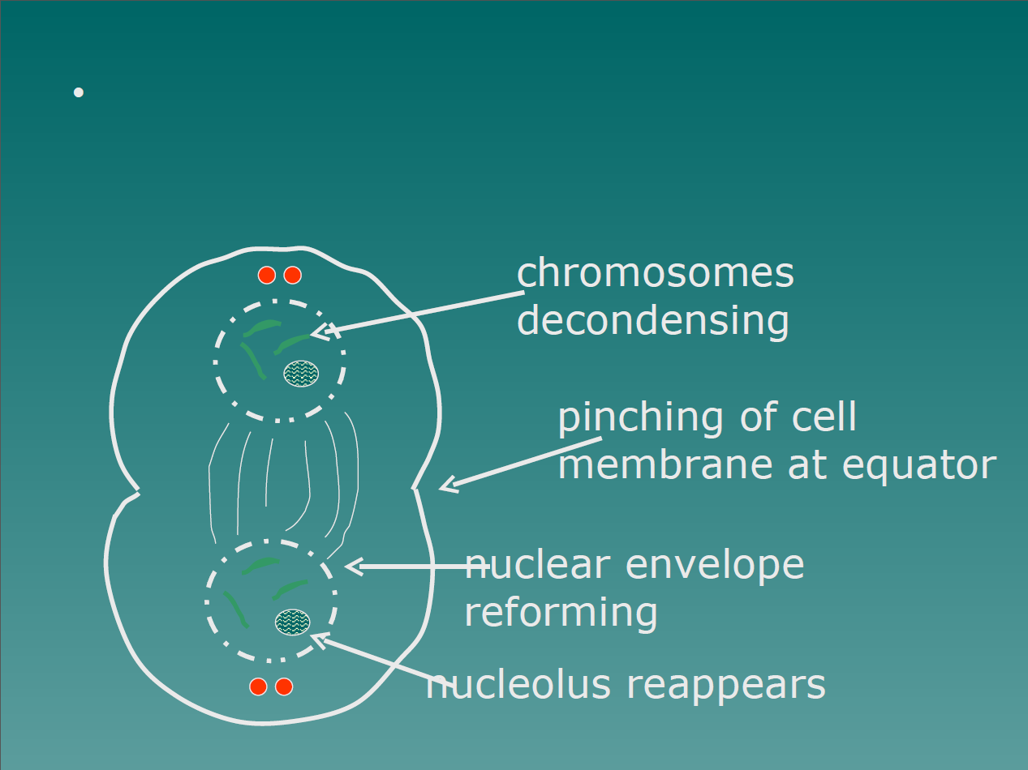

Slide 21
Мейоз – деление созревания, образование гаплоидных половых клеток
Особый тип дифференцировки клетки, который приводит к образованию половых клеток;
Процесс занимает 2 клеточных делений, с отсутствием синтеза ДНК во II мейотическом делении;
Универсальный процесс, характерных для всех эукариот;
При мейозе происходит не только редукция числа хромосом до гаплоидного уровня, но и обмен участками между гомологичными хромосомами (Кроссинговер);
Существуют: зиготный (аскомицеты, некоторые водоросли и грибы); споровый (высшие растения) и гаметный ( животные и низшие растения) типы мейоза

Slide 22
Мейотическое деление
Мейоз состоит из I и II мейотических делений
Перед I мейотическом делении в интерфазе происходит удвоение ДНК и хромосом, клетки становятся тетраплоидными 4 n.
После короткого G2 периода наступает профаза I мейотического деления, которая отличается от профазы митоза.
Она занимает от несколько суток до нескольких лет.
После короткой интерфаза (отсутствует S-период) наступает II мейотическое деление, в результате чего происходит образование половых клеток с гаплоидным набором хромосом.
При спермиогенезе – 4 гаплоидных равнозначных клеток, а при оогенезе – одна яйцеклетка и 3 редукционных тельца.

Slide 23
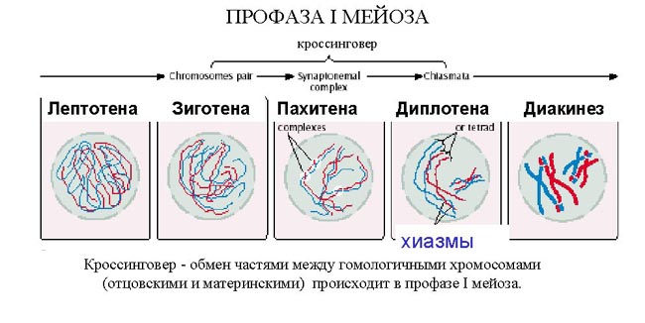

Slide 24
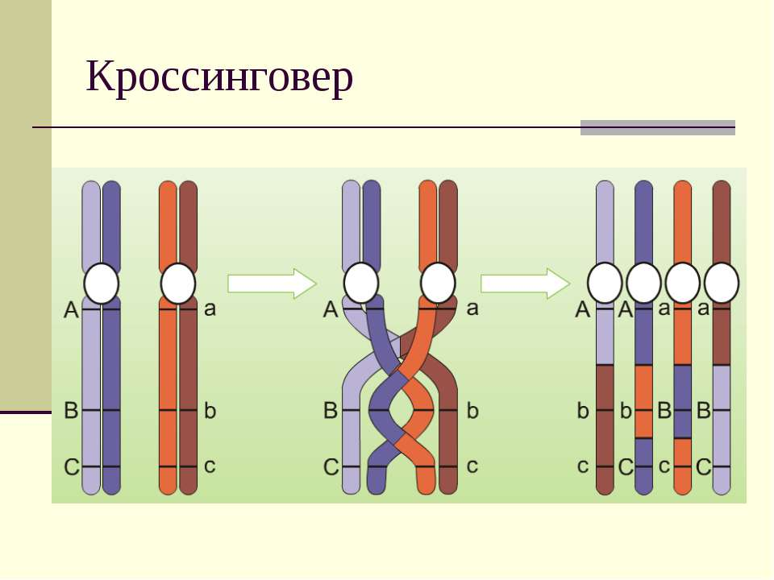

Slide 25
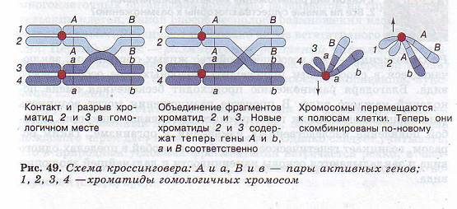

Slide 26
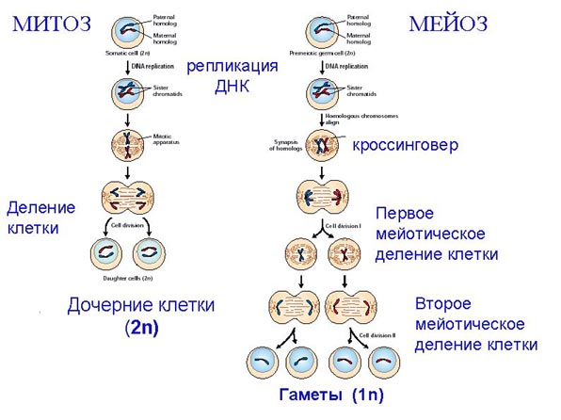
Различия между митозом и мейозом

Slide 27
